Slide 1
Тема урока: «Производные и непроизводные предлоги».
Цели урока:
- познакомить учащихся с происхождением предлогов,
- сформировать умение отличать производные предлоги от непроизводных ,
производные предлоги от омонимичных форм самостоятельных частей речи,
- развивать познавательный интерес учащихся, умения вступать в речевое общение, анализировать, сравнивать, обобщать, организовывать самостоятельную и групповую работу,
- активизировать творческие способности учащихся,
- прививать интерес и любовь к родному языку.

Slide 2
Оборудование . Медиапроектор , экран, сигнальные карточки, материалы единой коллекции цифровых образовательных ресурсов.
Ход урока:
Демонстрация темы урока.
Производные и непроизводные предлоги.

Slide 3
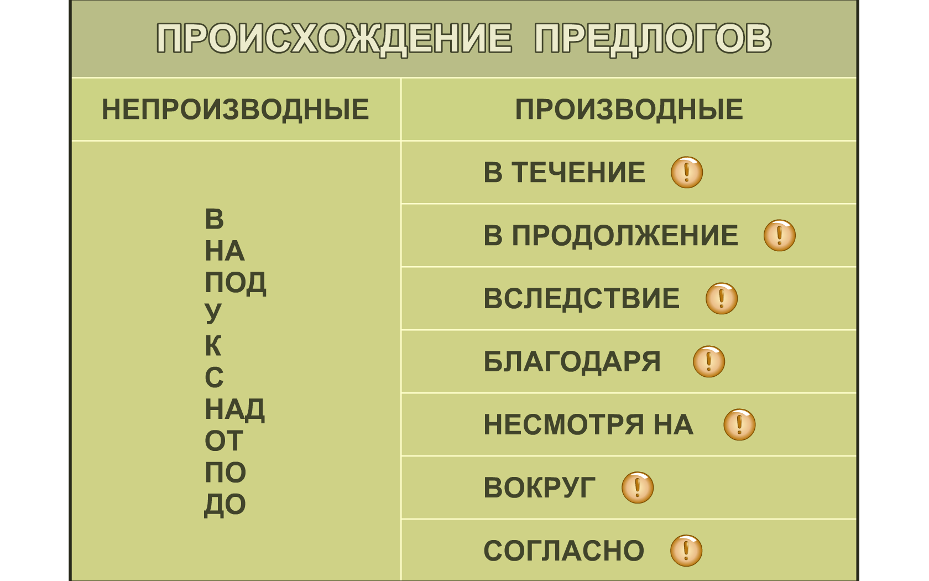
Задание : Рассмотрите таблицу , сформулируйте цели урока , вопросы к таблице. «Происхождение предлогов (№ 140213)»

Slide 4
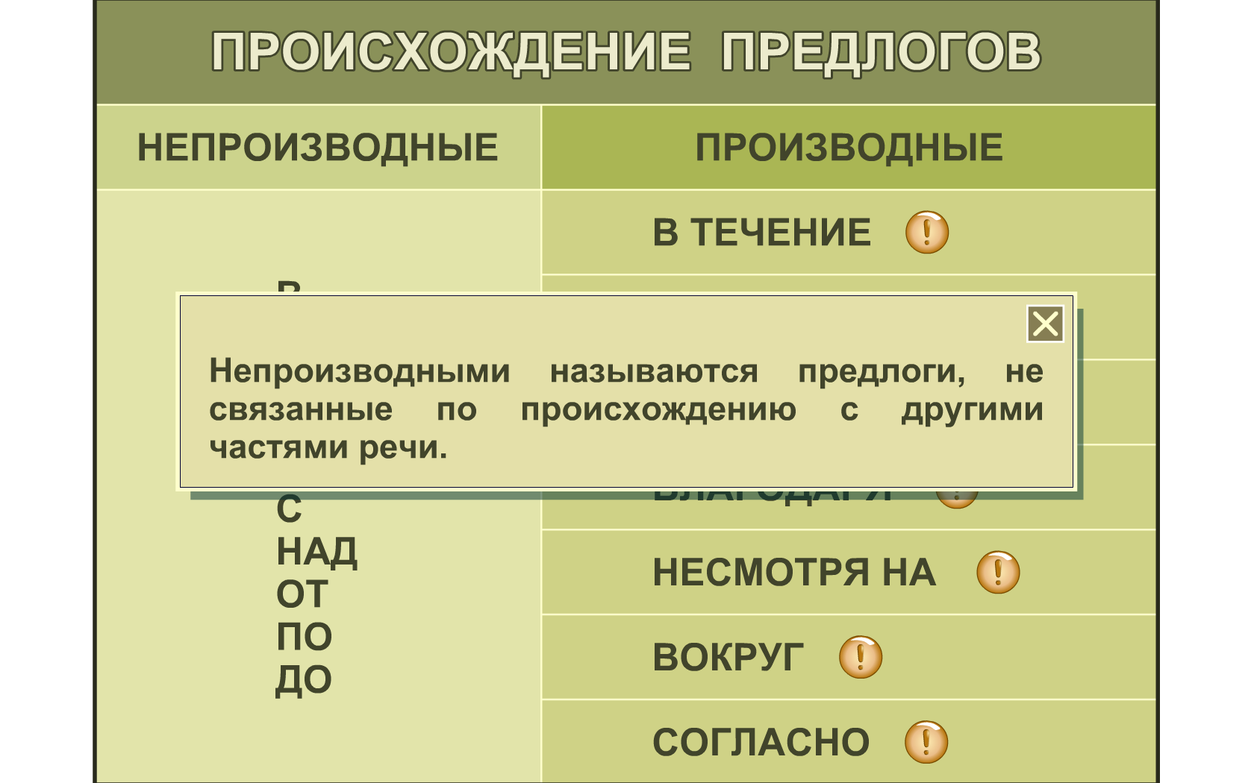
-Какими бывают предлоги по происхождению? «Происхождение предлогов (№ 140213)»

Slide 5
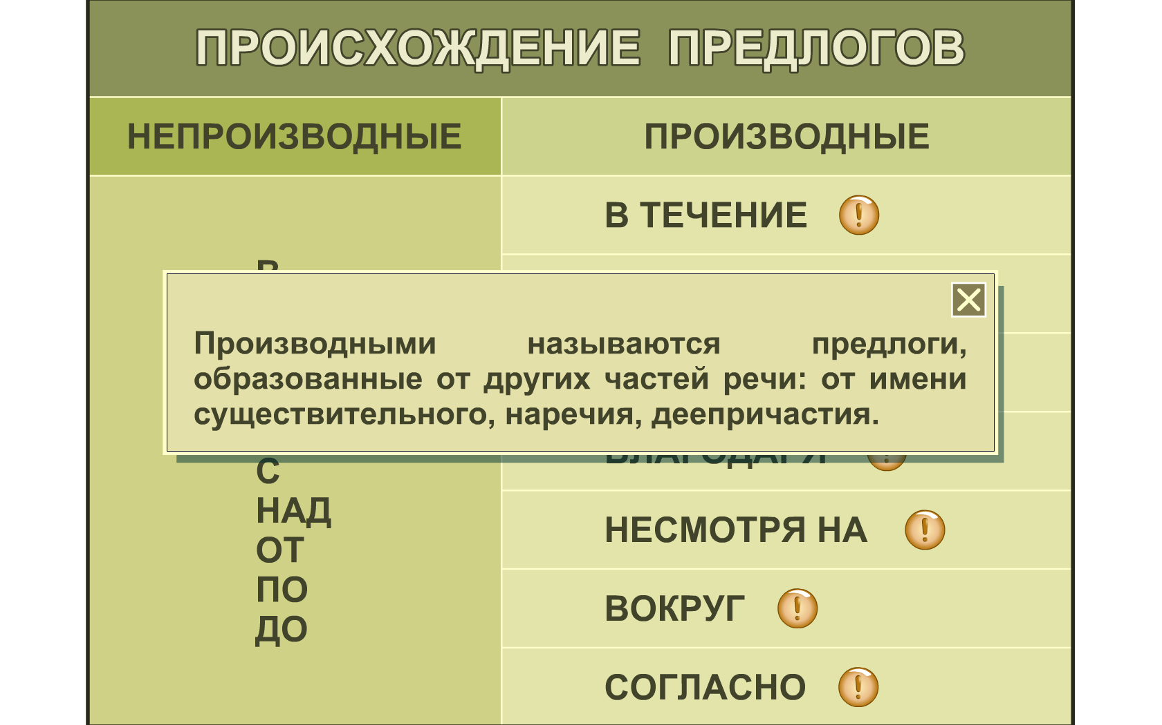
- Чем производные предлоги отличаются от непроизводных? « Происхождение предлогов ( № 140213)»

Slide 6
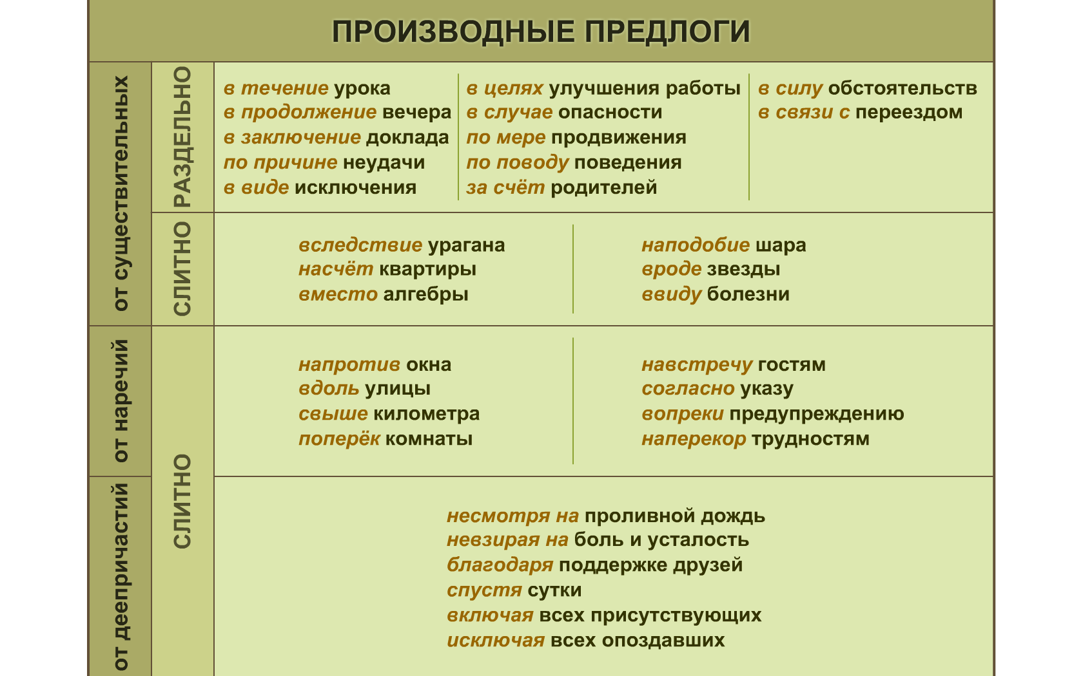
II. Чтение параграфа учебника, запись примеров производных предлогов в тетрадь.
III. Первичное закрепление знаний.
«Производные предлоги (140155)»

Slide 7
- Рассмотрите таблицу. Что нового из нее вы узнали о производных предлогах?( Производные предлоги образуются от самостоятельных частей речи. Производные предлоги могут писаться слитно и раздельно ).

Slide 8
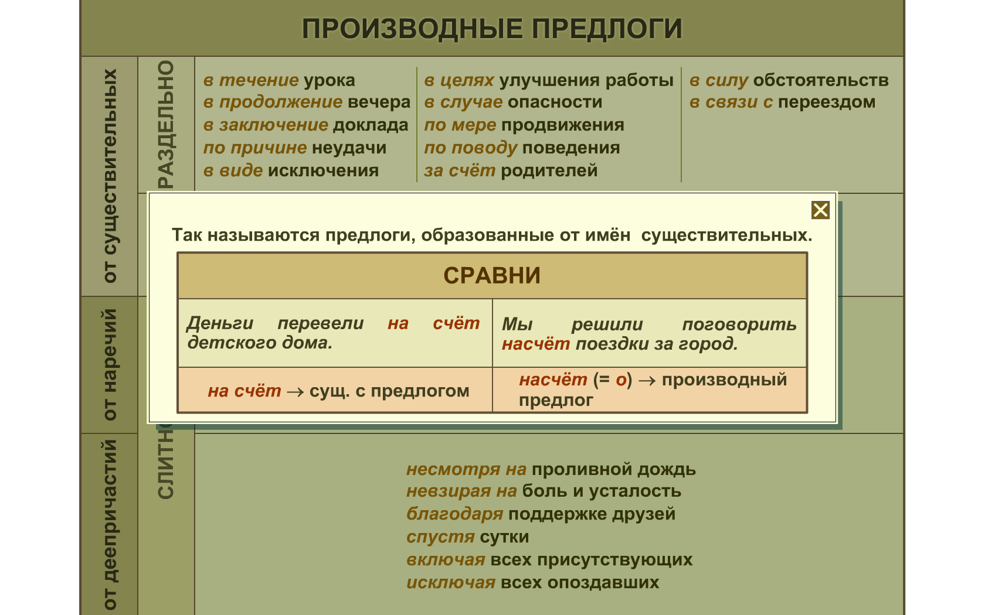
Составьте и запишите предложения ,используя слова с производными предлогами, образованными от разных частей речи, приведенных в таблице.

Slide 9
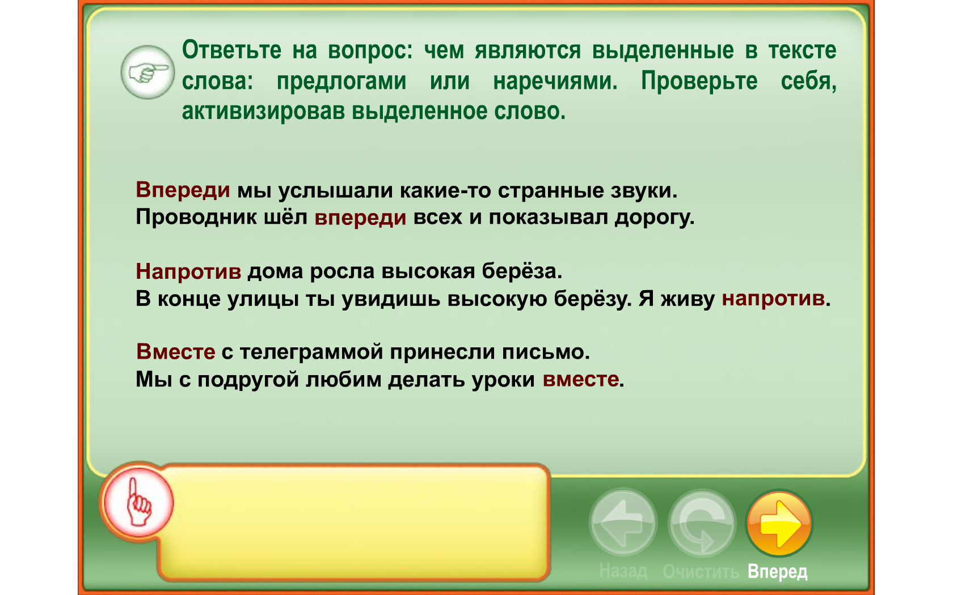
IV.Первичный контроль знаний « Предлог или наречие(№110298)»

Slide 10
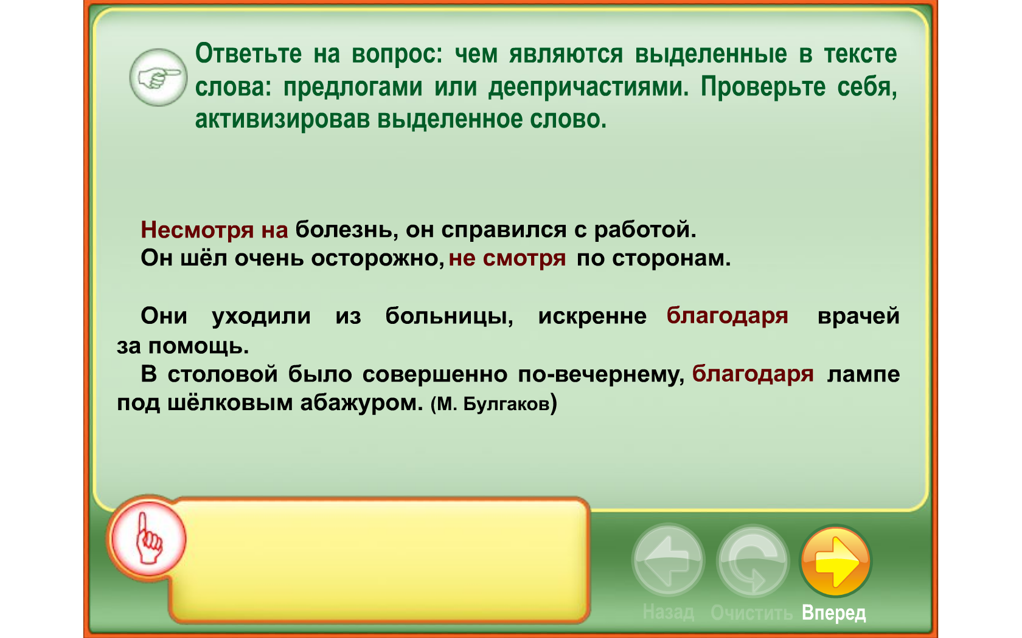
« Предлог или деепричастие (№ 110434)»

Slide 11
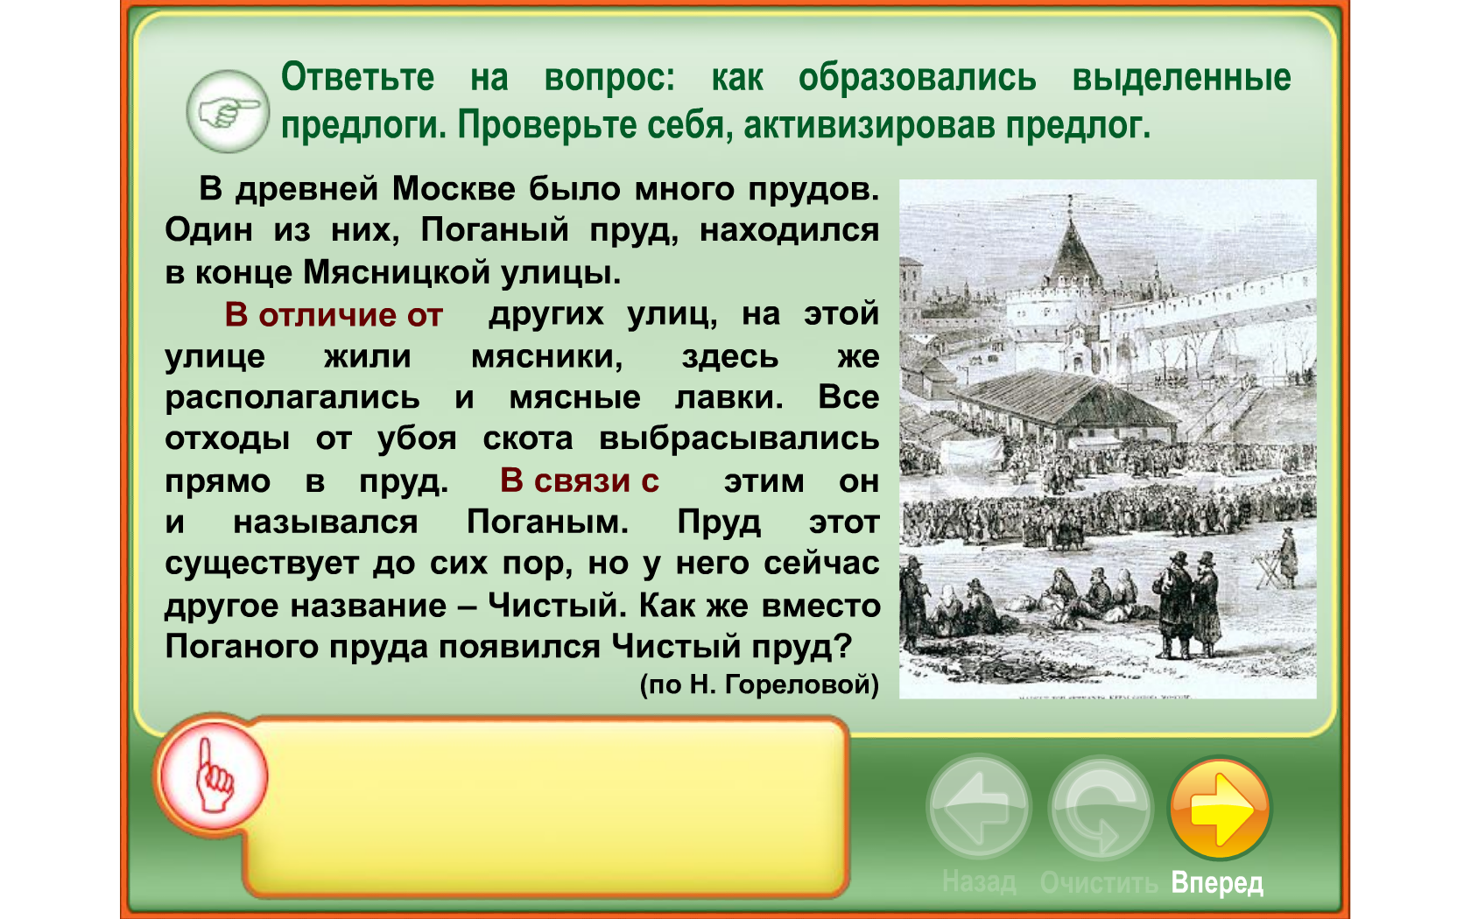
« Переход существительного в предлог (№110586)».

Slide 12
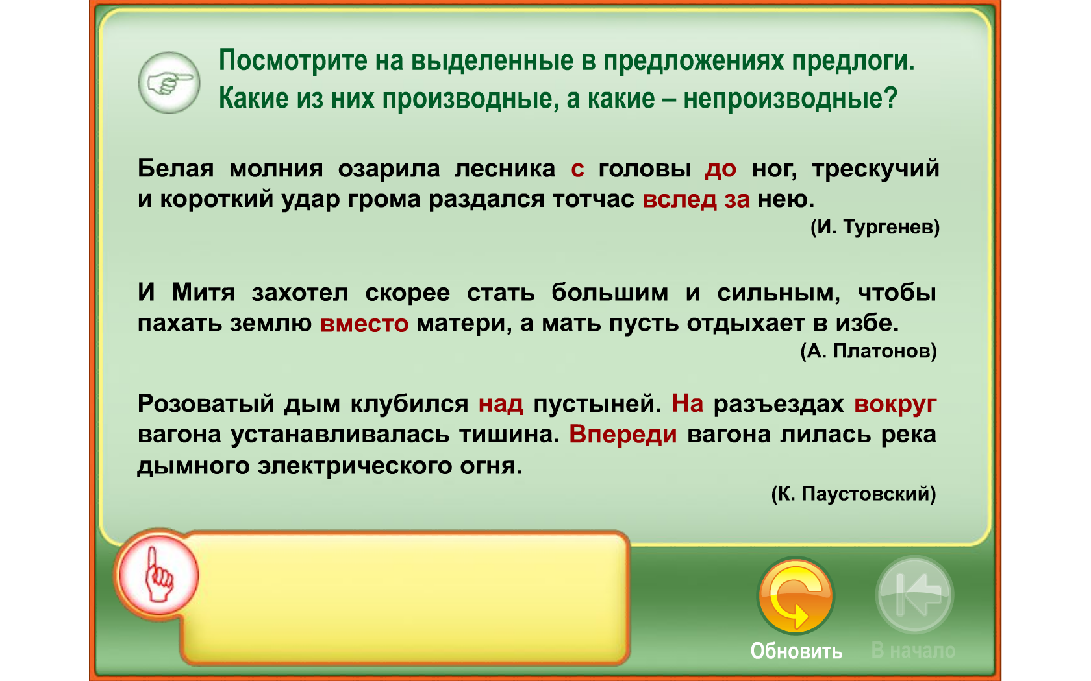
V. Применение на практике полученных знаний. 1. Работа с упражнением учебника. Выписать словосочетания с непроизводными и производными предлогами . 2. Индивидуальная работа на компьютере (распознавание предлогов). «Производные и непроизводные предлоги(№110766 )»

Slide 13
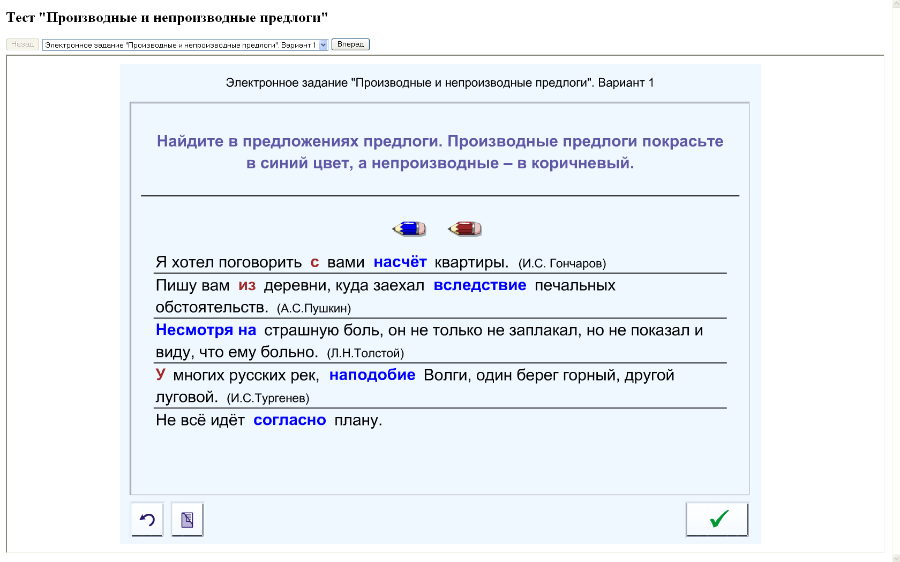
VI. Разминка. Электронное задание « Производные и непроизводные предлоги(№110290)»

Slide 14
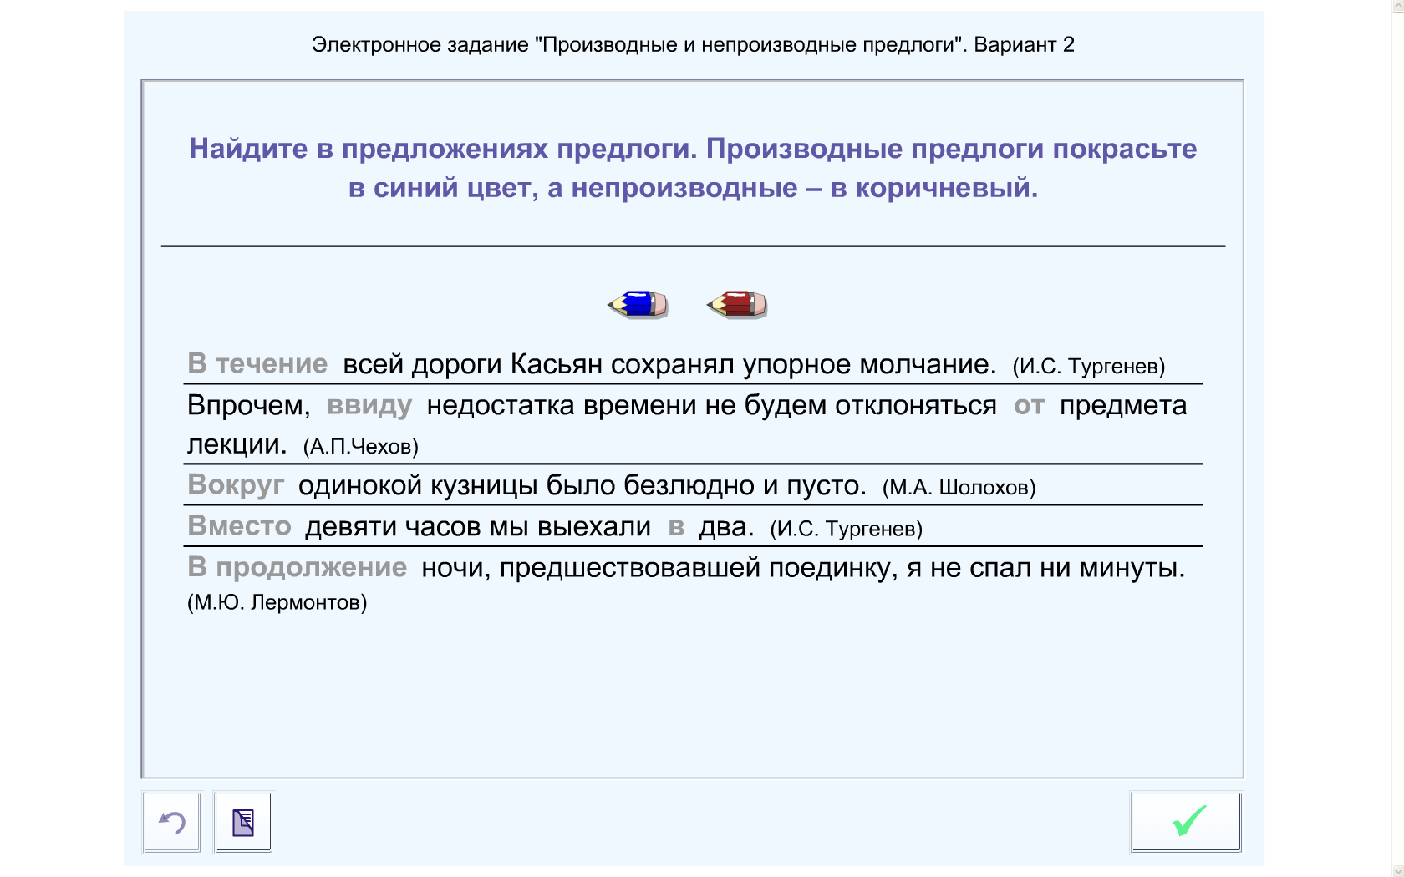
«Производные и непроизводные предлоги ( №110406)»

Slide 15
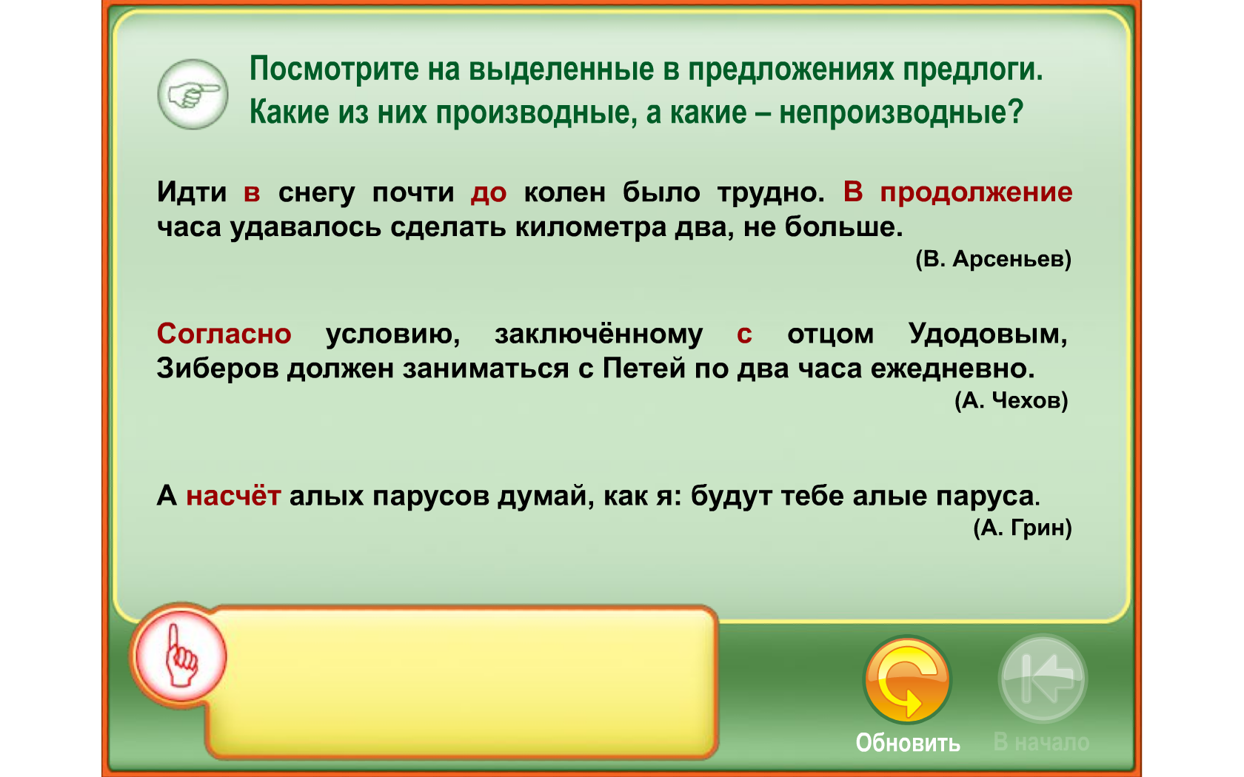
VII. Контроль знаний . Проверочный тест. «Производные и непроизводные предлоги(№110638)». Проверка с помощью активизации таблицы.

Slide 16
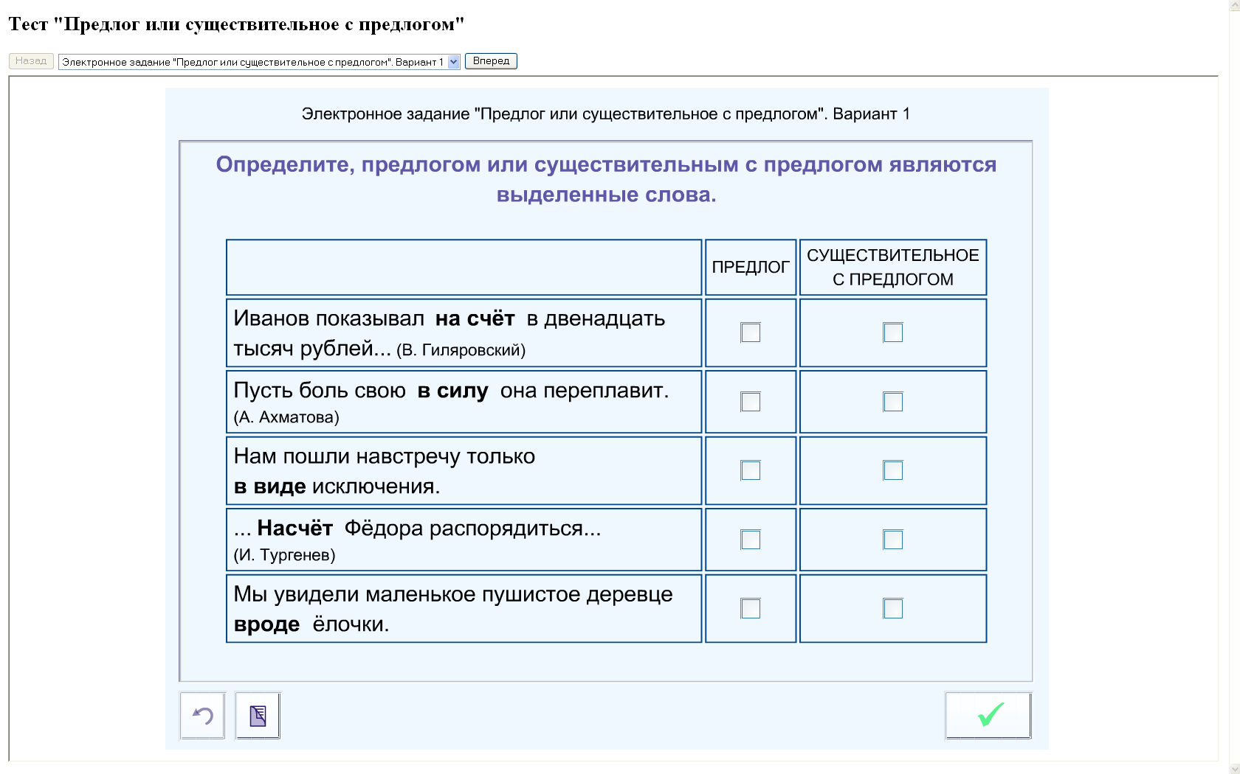
«Предлог или существительное с предлогом (110165)»

Slide 17
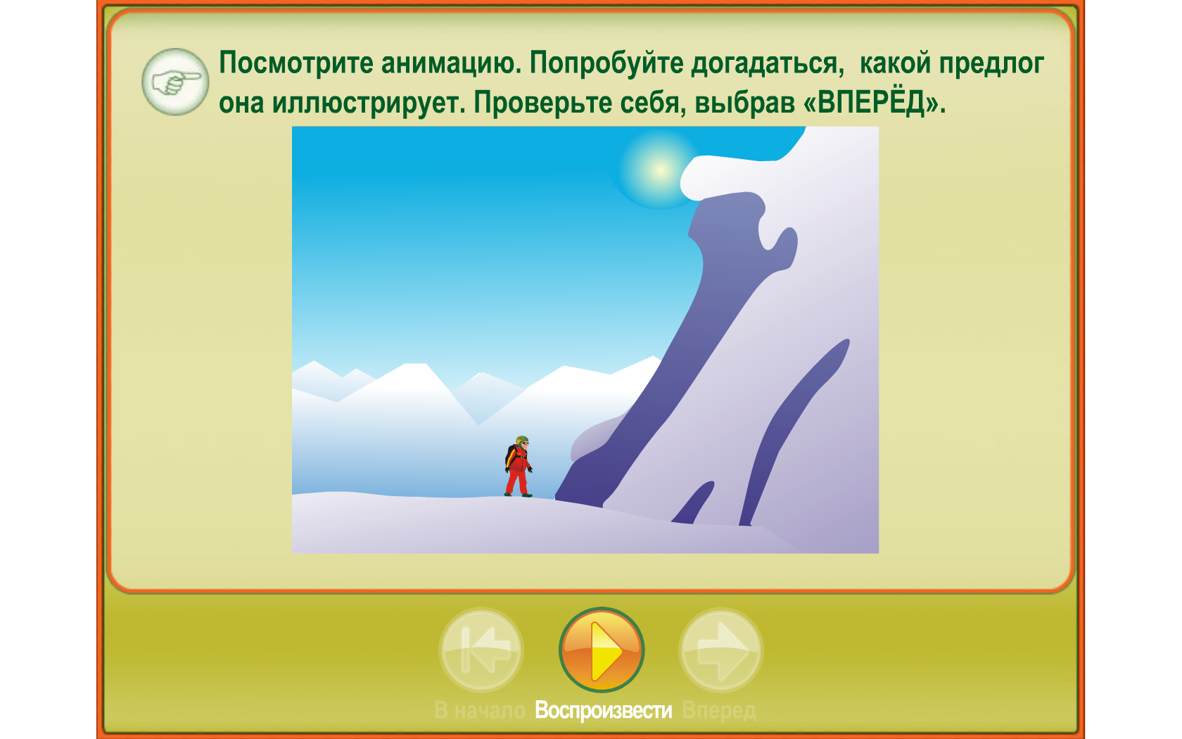
VIII. Употребление предлогов .
Анимация « Производный предлог благодаря ( № 110645)»

Slide 18
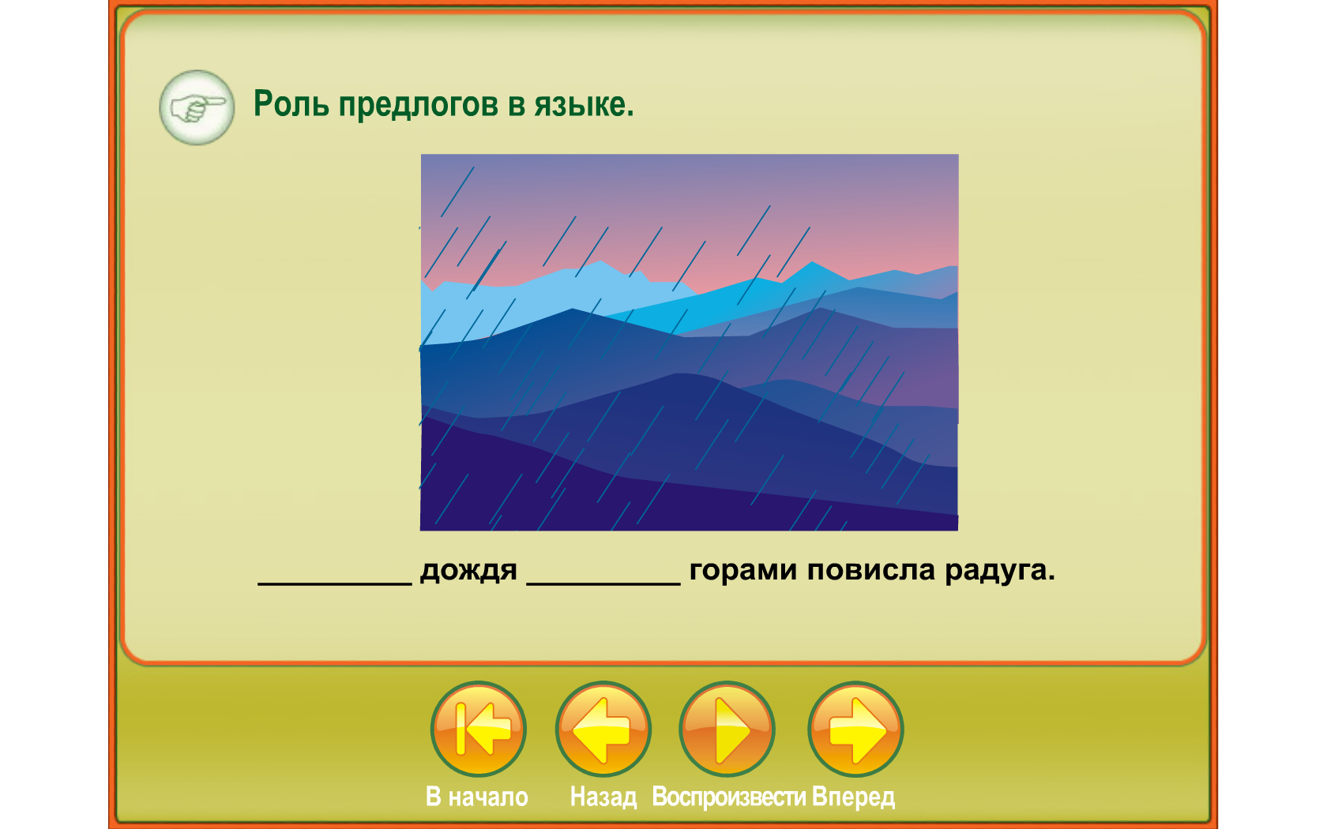
IX. Закрепление полученных знаний. - Выбор не только производного ,но и непроизводного предлога может повлиять на смысл высказывания. Посмотрите анимацию "Роль предлогов в языке ( №110874)», выполните предложенные задания.

Slide 19
X. Подведение итогов урока .Рефлексия. Проанализируйте урок , сделайте вывод о полученных знаниях. ( Ответы детей : Мы познакомились с происхождением предлогов. Мы научились отличать производные предлоги от непроизводных, от омонимичных самостоятельных частей речи. Цифровые образовательные ресурсы помогли нам усвоить и закрепить теоретический материал , самостоятельно оценить усвоение новых знаний.)
- Составьте синквейн по теме урока . Лучший запишем в тетрадь.

Slide 20
ЦОР
УДОБНЫЙ, ПОНЯТНЫЙ
ПОМОГАЕТ, ОБЪЕДИНЯЕТ , УЧИТ
УМА ТВОРЕНЬЕ - ПОЛЬЗА ДЕТЯМ
ЗНАНИЕ
(Автор Леонтьева Алёна.7в)

Slide 21
XI. Домашнее задание. Используя материалы единой коллекции цифровых образовательных ресурсов, подготовьте сообщение : 1 вариант – Происхождение предлогов. 2 вариант – Употребление предлогов. Ответы подкрепите своими примерами.
XII.Комментирование оценок.

